Slide 1
আজকের ক্লাসে সবাইকে স্বাগতম

Slide 2
শিক্ষক পরিচিতি
পাঠ পরিচিতি
সেলিনা বেগম
বিষয়ঃ বিজ্ঞান
সহকারী শিক্ষক
শ্রেণিঃ সপ্তম
বিবিদইল বালিকা উচ্চ বিদ্যালয়, দক্ষিণ সুরমা সিলেট।
অধ্যায়ঃত্রয়োদশ
মোবাইলঃ ০১৭৭২৩৫২১৯৯
সময়ঃ ৫০ মিনিট
তারিখঃ ০০/০০/২০২১ইং

Slide 3
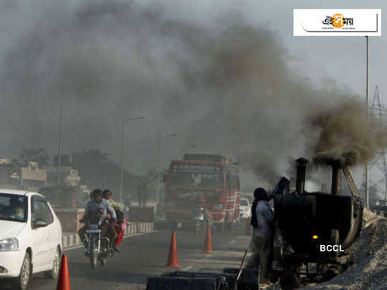
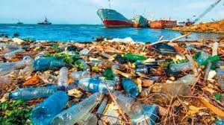
নিচের ছবিগুলো লক্ষ্য করঃ
যানবাহন থেকে নির্গত গাড়ি
পরিবেশে বিভিন্ন আবর্জনা

Slide 4
পরিবেশ দূষণ

Slide 5
শিখন ফল
পাঠ শেষে শিক্ষার্থীরা
১. পরিবেশ দূষণ কী তা বলতে পারবে।
২. পরিবেশের উপাদানসমূহের দূষণের কারণগুলো লিখতে পারবে।
৩. পরিবেশ দূষণ প্রতিরোধের উপায় ব্যাখ্যা করতে পারবে।

Slide 6
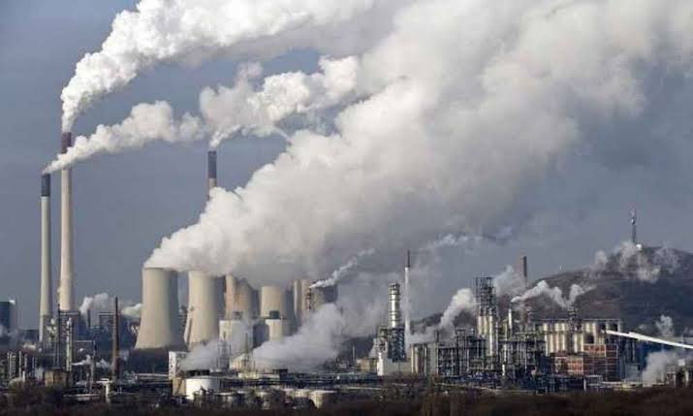
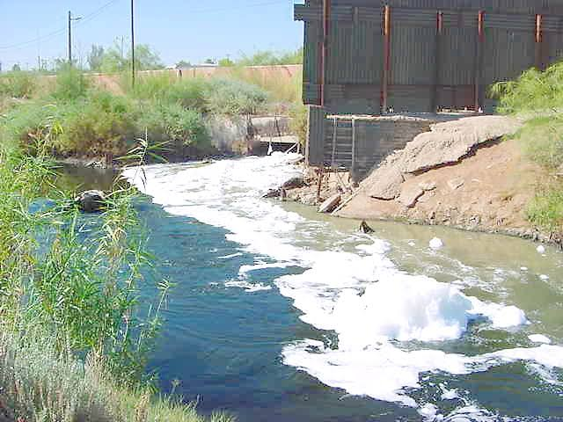
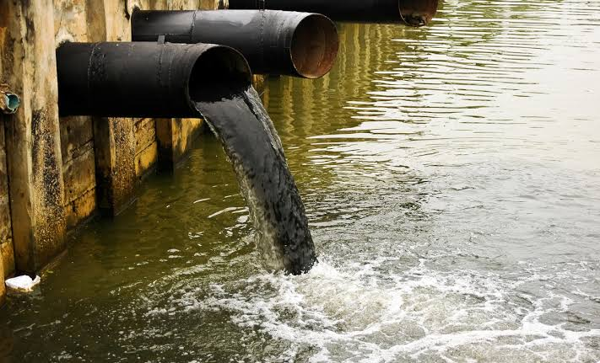
পরিবেশ দূষণঃ
ক্ষতিকর পদার্থ পরিবেশে যোগ হলে পরিবেশ দূষণ বলে।

Slide 7
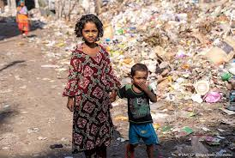
পরিবেশ দূষণ বিভিন্ন ভাবে হয়ে থাকেঃ
বায়ুদূষণ

Slide 8
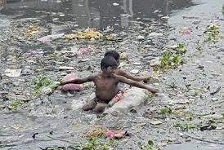
পানি দূষণ

Slide 9
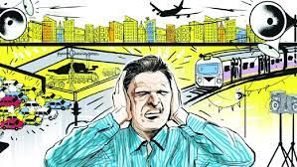
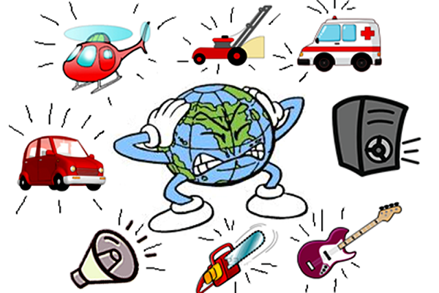
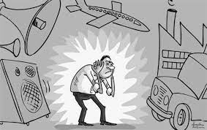
শব্দ দূষণ

Slide 10
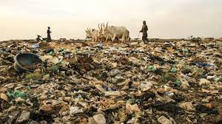
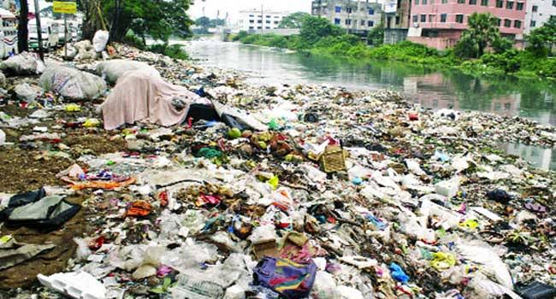
মাটি দূষণ

Slide 11
একক কাজ
সময়ঃ ৫ মিনিট
১. পরিবেশ দূষণ কাকে বলে খাতায় লিখ।

Slide 12
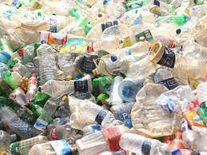
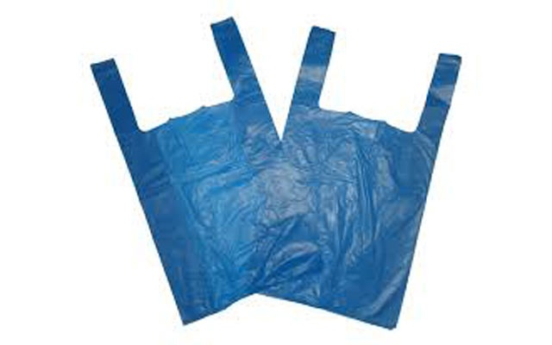
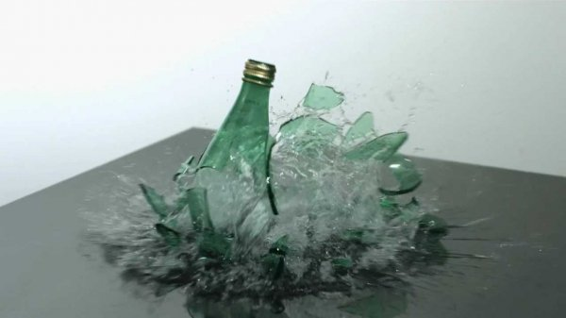
মাটি দূষণের কারণঃ
এসব দ্রব্যাদি ব্মাটিতে পচে না।

Slide 13
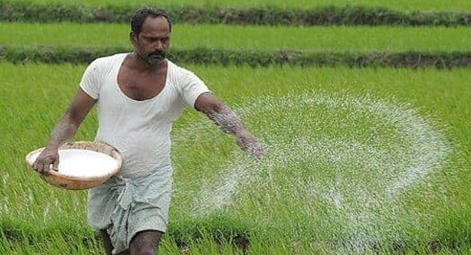
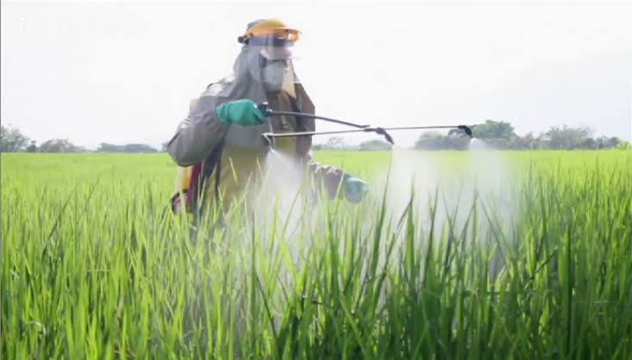
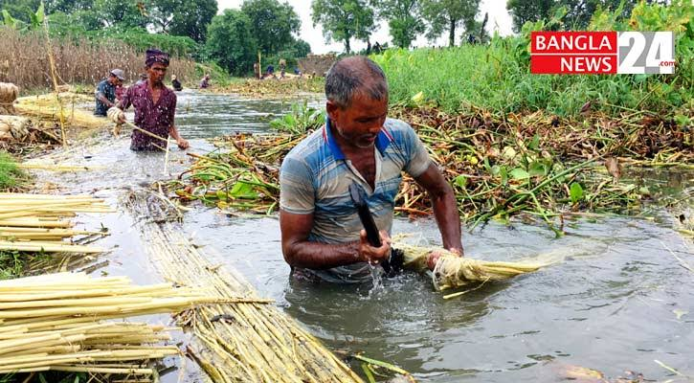
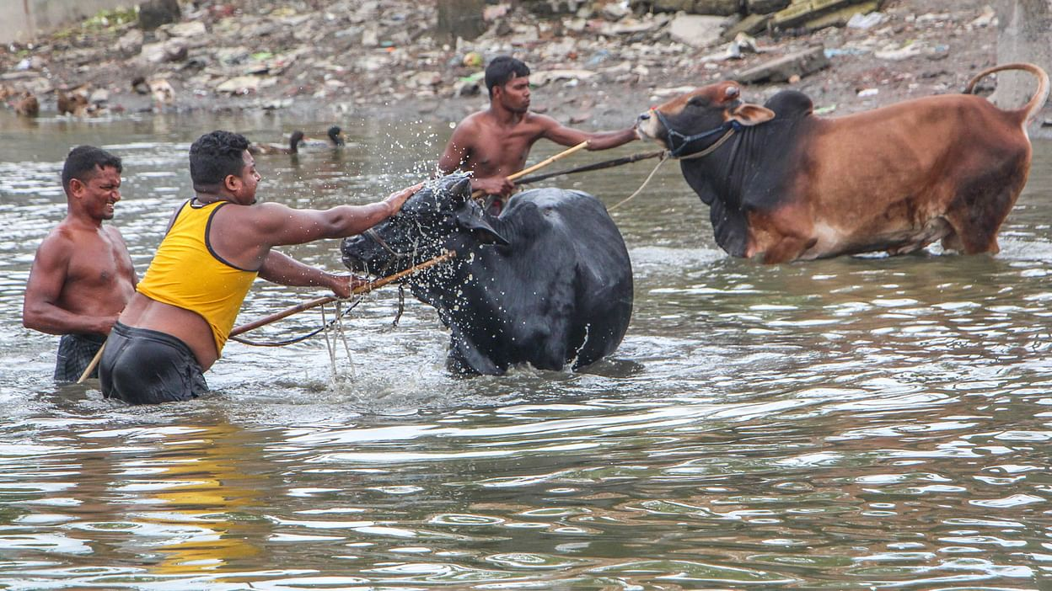
পানি দূষণ এর কারণঃ
উপরোক্ত কারণে ফলে পরিবেশে পানি ব্যাপক দূষিত হয়।

Slide 14
মূল্যায়নঃ
প্রশ্ন
১. কল কারখানায় ধোয়া- কী দূষিত করে ?
২. প্রতিটি কারখানায় কী থাকা দরকার ?
৩. প্লাষ্টিক, পলিথিন কী দূষণ করে ?
৪. পুকুরে কাপড় কাচলে, গরু ধোয়ালে কী দূষিত হয় ?
উত্তর
বায়ু
বর্জ্য শোধনাগার
মাটি
পানি

Slide 15
ধন্যবাদ

